Slide 1
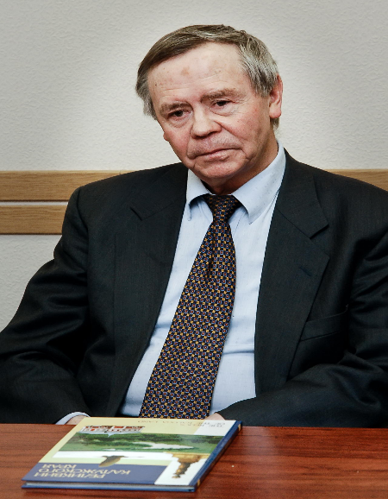
ВАЛЕНТИН ГРИГОРЬЕВИЧ РАСПУТИН
15 марта 1937 г.
-14 марта 2015г

Slide 2
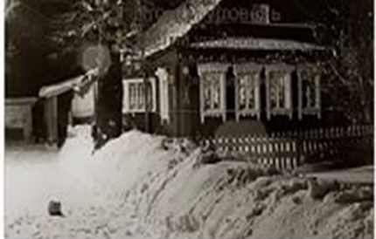
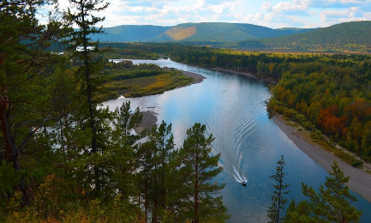
.
В литературе есть имена несомненные, без которых представить её уже не сможем ни мы, ни потомки. Одно из таких имен – Валентин Григорьевич Распутин
Родился Валентин Распутин в крестьянской семье, в небольшой деревеньке Усть – Уда, на берегу реки Ангары. Здесь прошли первые два года жизни мальчика, а потом семья перебралась в село Аталанка.
Детство Распутина совпало с Великой Отечественной войной. Жизнь была трудной, полуголодной.
.

Slide 3
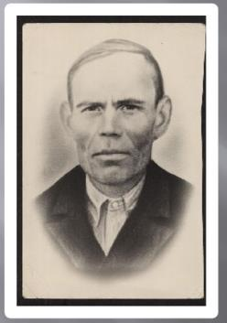
Отец-Григорий Никитич Распутин.
Когда началась война, отца забрали на фронт. С войны вернулся в орденах и медалях, работал начальником почты. Однажды он поехал на пароходе в командировку, чтобы заплатить переводы и пенсии, но сумку с деньгами украли. Время было суровое, и Григория Никитича отдали под суд, который постановил отправить его в ссылку на Колыму,

Slide 4
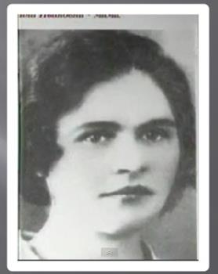
Мать – Нина Ивановна Распутина.
Из воспоминаний В. Распутина: «Мать работала, была домохозяйкой, едва – едва управлялась с делами и семьёй, ей забот, сколько помню, всегда хватало. Не было у моей Нины Ивановны других заслуг, кроме доброго сердца, но это так много!»!

Slide 5
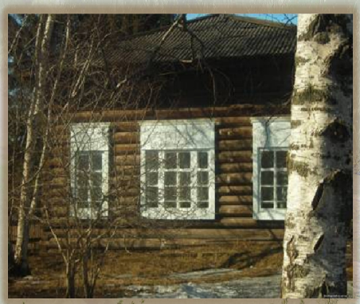
В первый класс Аталанской начальной школы Валентин пошел в 1944 году. Несмотря на военное время, он прекрасно учился и много-много читал. Как он сам вспоминал, читать было нечего, он читал все, что попадалось на глаза: книги, журналы, обрывки газет.
В школе было только 4 класса

Slide 6
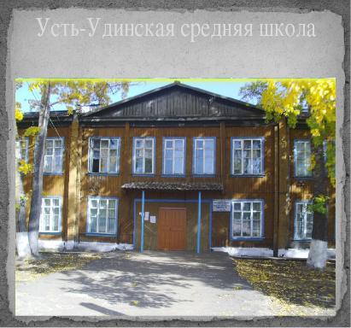
Неграмотные деревенские старухи нередко обращались к Валентину с просьбами прочитать или написать письмо, и он с удовольствием им помогал.
В 1948 году жители деревни настояли на том, чтобы Нина Ивановна отправила сына продолжить обучение в школе. Распутину пришлось продолжить учёбу в поселке Усть-Уда, в 50 километрах от родной деревни.
Из воспоминаний В. Распутина: «… до того никто из нашей деревни в районе не учился. Я был первым».

Slide 7
О том, как чувствовал себя подросток в незнакомом городе, о чём думал, чем занимался, повествует Валентин Распутин в рассказе «Уроки французского».
В рассказе описываются реальные события, именно такой путь прошёл будущий писатель Валентин Распутин.

Slide 8
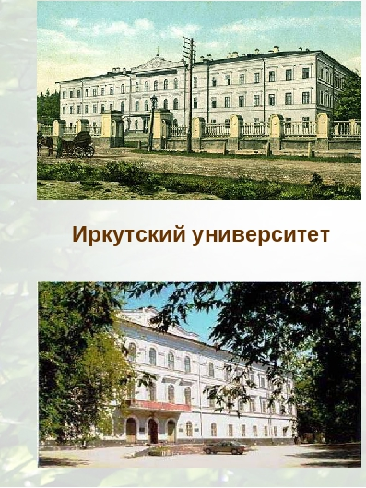
Усть-Удинскую среднюю школу В. Г. Распутин закончил в 1954 году на одни пятерки и поступил в Иркутский государственный университет на историко - филологический факультет.
Годы студенчества пролетели незаметно, хоть было много трудностей и хлопот. Валентин много времени посвящал учебе, но не упускал ни малейшей возможности заработать. Он знал, что должен помочь родным, поэтому не отказывался от любых подработок. Подрабатывая на жизнь где только возможно, он стал приносить свои статьи в редакции радио и молодежной газеты. Еще до защиты дипломной работы он был принят в штат иркутской газеты «Советская молодежь

Slide 9
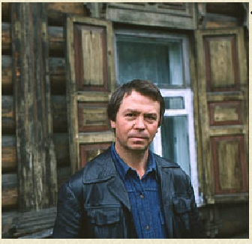
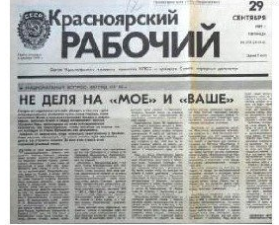
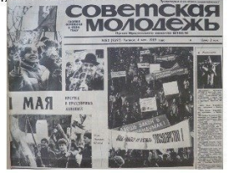
Окончив университет в 1959 году, Распутин несколько лет работал в газетах Иркутска и Красноярска, часто бывал на строительстве Красноярской ГЭС и магистрали Абакан — Тайшет.
Очерки и рассказы об увиденном позже вошли в его сборники «Костровые новых городов» и «Край возле самого неба».
•

Slide 10
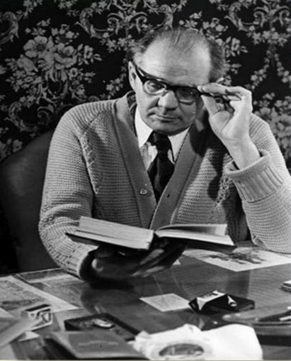
Распутин продолжает писать, с каждым новым рассказом крепнет его мастерство. Прошло немного времени, и его пригласили в Читу, где собирались молодые литераторы. Он привез туда свою первую пробу пера – рассказы «Рудольфио», «Василий и Василиса», «Встреча». Там состоялось знакомство начинающего литератора с Виктором Астафьевым, Владимиром Чивилихиным, Антониной Коптяевой.
Именно благодаря Владимиру Чивилихину произведения начинающего писателя стали печатать в популярных советских изданиях: журнале «Огонек» и газете «Комсомольская правда».

Slide 11
Переломным в творчестве Валентина Распутина стал 1967 год, когда после публикации его первой повести «Деньги для Марии» он стал членом Союза писателей СССР. Имя Распутина было у всех на слуху, появились первые поклонники его таланта. Валентин Григорьевич полностью сосредоточился на литературной деятельности. Плодами его настойчивых трудов стали замечательные произведения: «Уроки французского». «Последний срок», «Прощание с Матерой», «Живи и помни», «Пожар», «Дочь Ивана, мать Ивана».
В своих работах писатель неизменно отдавал дань человечности, милосердию и не уставал напоминать, что жизнь – это не только «черное» и «белое», но и бесконечное множество оттенков.

Slide 12
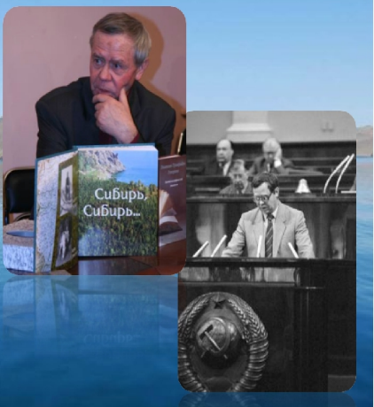
С началом перестройки Распутин включается в общественно - политическую деятельность.
В 1989-1990 годах - народный депутат СССР.
В 1990-1991 годах - член Президентского совета СССР при Михаиле Горбачеве.
В 1996 году был одним из инициаторов открытия Православной женской гимназии в Иркутске.
С 26 июля 2010 года - член Патриаршего совета по культуре
6 марта 2014 года подписал обращение Союза писателей России к Федеральному Собранию и Президенту Российской Федерации Путину, в котором выразил поддержку действиям России в отношении Крыма

Slide 13
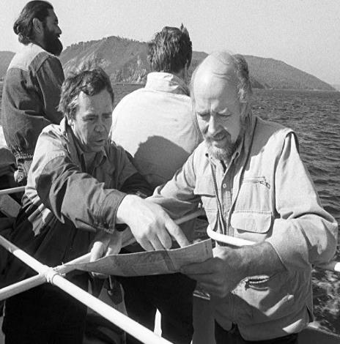
Валентин Григорьевич тратил немало сил и времени на защиту Байкала, писал статьи, обратился лично к президенту России В.В. Путину с просьбой защитить Байкал, доказывая, «что Байкал создан как венец природы не для производственных потребностей, а для того, чтобы мы могли пить из него воду, главное и бесценное его богатство, любоваться державной его красотой и дышать его заповедным воздухом. И это, прежде всего, необходимо нам.»
Результатом беседы с Президентом было то, что ветка нефтепровода проходит не по дну Байкала, а отодвинута от великого озера на несколько километров.

Slide 14
Валентин Григорьевич был женат на Светлане Ивановне Распутиной. Прозаик неоднократно называл супругу своей музой и единомышленницей, у них были прекрасные отношения.
У пары было двое детей: сын Сергей и дочь Мария.
Девятого июля 2006 дочь погибла во время авиакатастрофы. На тот момент Марии было всего 35 лет, она успешно занималась музыкой, играла на органе.
Супруги вместе пережили это горе, но трагедия подкосила здоровье писателя и его жены. Светлана Ивановна умерла 1 мая 2012 года в возрасте 72 лет.
Смерть прозаика наступила тремя годами позднее.

Slide 15
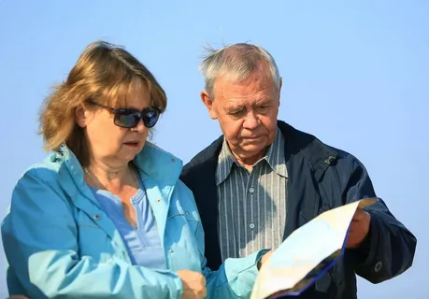
За несколько месяцев до смерти Валентин Григорьевич оформил союз с другом семьи - учительницей музыки Лосевой Ольгой Владимировной. Когда-то она ухаживала во время болезни за его первой женой Светланой Ивановной.

Slide 16
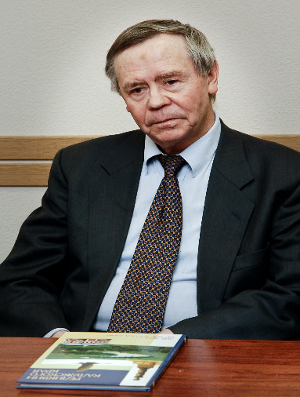
Писателя Валентина Распутина не стало 14 марта 2015 года. Он скончался в Москве, за несколько часов до своего дня рождения.
Его уход стал настоящей потерей для России. Валентин Григорьевич в наследство нам оставил свою веру в Россию, в человечность и любовь.

Slide 17
Творчество Валентина Распутина – это пророчество, сбывшееся при жизни писателя.
Это воззвание к человечеству, ставшее сегодня как никогда актуальным. Это призыв сохранить в себе человеческое и оставаться людьми, чтобы было у нас «хорошее сердце и правильная душа»!

